Slide 1
ОТЧЕТ О ДЕЯТЕЛЬНОСТИ
Контрольно-счетной палаты
Забайкальского края
за 2024 год
Председатель
Дмитрий Анатольевич Семенов
Чита, 2025

Slide 2
ОСНОВНЫЕ ИТОГИ
ВСЕ задачи на 2024 год ВЫПОЛНЕНЫ
Особое внимание уделено:
Контролю за выполнением национальных целей
(«майские» Указы Президента России)
Ключевым сферам экономики края
«Комфортная и безопасная среда для жизни» -
«Экологическое благополучие» -
«Сохранение населения, укрепление здоровья
и повышение благополучия людей, поддержка семьи» -
Реализация региональных проектов, Плана ЦЭР
Развитие демографии
Культурная среда
Благоустройство
Экология
Здравоохранение, образование
Бюджетные инвестиции
Строительство и капитальный ремонт социальных объектов
Развитие транспортной системы
Исполнение концессионных соглашений
7 мероприятий
5 мероприятий
2 мероприятия

Slide 3
ОСНОВНЫЕ ИТОГИ
187 мероприятий
19
КОНТРОЛЬНЫХ
70
ЭКСПЕРТНО-АНАЛИТИЧЕСКИХ
98
ЭКСПЕРТИЗ
проектов НПА
Счетной палаты России
Законодательного Собрания края
Губернатора Забайкальского края
Правоохранительных органов
70%
проверочных мероприятий
проведены по поручениям и обращениям

Slide 4
ОСНОВНЫЕ ИТОГИ
645 нарушений на сумму 3,4 млрд рублей
(сумма в 4,8 раза превышает показатель 2023 года)
Лидеры в рейтинге нарушений
Нарушения в ходе формирования и исполнения бюджета;
Нарушения при осуществлении государственных закупок;
Нарушения требований к бюджетному учету и отчетности.
причины
Недостаточность нормативного-правового регулирования
Недостатки при планировании БА
Проблемы межведомственного взаимодействия
Формальный подход к оформлению документов
Низкое качество формирования проектов и программ
на подготовительном этапе
Неоперативность принятия управленческих решений
Низкое качество внутреннего контроля

Slide 5
МЕРЫ РЕАГИРОВАНИЯ
ОСНОВНАЯ ЗАДАЧА:
ПРЕДУПРЕЖДЕНИЕ И НЕДОПУЩЕНИЕ НАРУШЕНИЙ!!!
ПРЕДСТАВЛЕНИЯ, ПРЕДПИСАНИЯ
Экономический эффект от деятельности Палаты
ИНФОРМАЦИОННЫЕ ПИСЬМА
ВЗАИМОДЕЙСТВИЕ С
ПРАВООХРАНИТЕЛЬНЫМИ ОРГАНАМИ
159 млн рублей
Возврат средств в бюджеты всех уровней
Возмещение невыполненных работ подрядными организациями
Внесение изменений в бухгалтерские документы и бюджетную отчетность
КАРТЫ РЕКОМЕНДАЦИЙ КСП –
новый подход по повышению
эффективности работы!
34 карты
рекомендаций
115 предложений КСП
60 исполнены!

Slide 6
ЭКСПЕРТНО-АНАЛИТИЧЕСКАЯ ДЕЯТЕЛЬНОСТЬ
70
ЭКСПЕРТНО-АНАЛИТИЧЕСКИХ
98
ЭКСПЕРТИЗ
проектов НПА
ТИПОВЫЕ НЕДОСТАТКИ И НАРУШЕНИЯ
НЕОТРАЖЕНИЕ ИСТОЧНИКОВ ФИНАНСИРОВАНИЯ И ПОРЯДКА ИСПОЛНЕНИЯ ВИДОВ
РАСХОДНЫХ ОБЯЗАТЕЛЬСТВ
ОТСУТСТВИЕ ДЕТАЛИЗИРОВАННЫХ РАСЧЕТОВ В ФЭО

Slide 7
КЛЮЧЕВЫЕ НАПРАВЛЕНИЯ ВНУТРЕННЕЙ ДЕЯТЕЛЬНОСТИ
Укрепление
материально-
технической базы
Взаимодействие
с МКСО
Цифровизация
Приобретение и поверка
измерительного оборудования
Проведение совместных и параллельных мероприятий
Повышение профессионализма сотрудников МКСО
Расширение доступа к ГИС

Slide 8
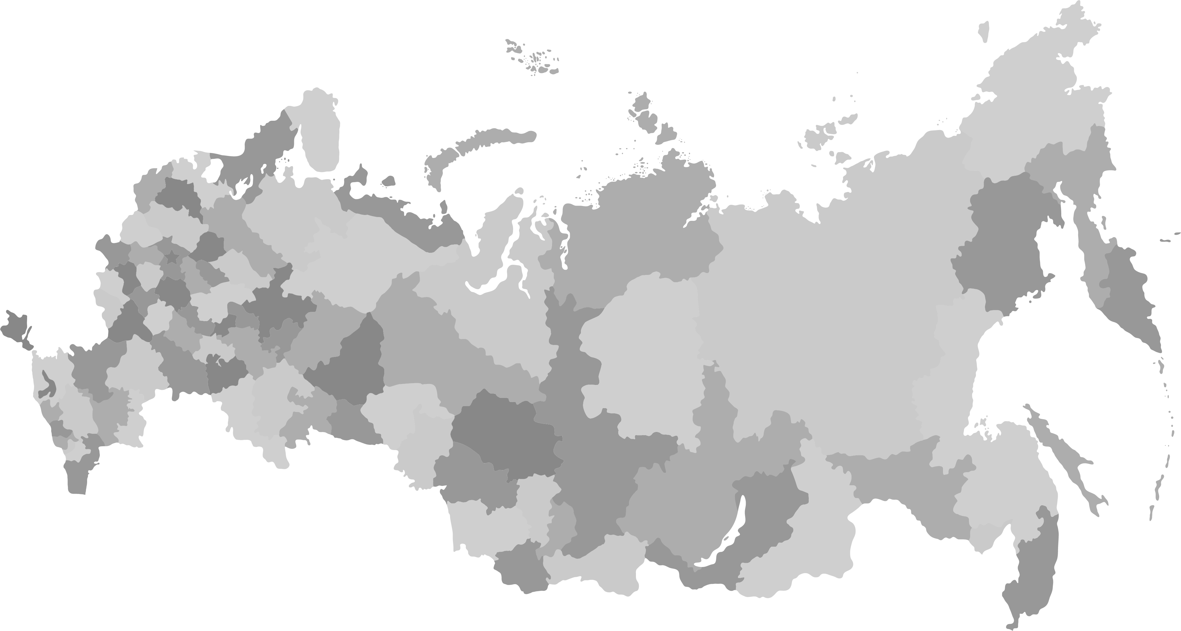
ИТОГИ КОНКУРСА ЛУЧШИЙ ФИНАНСОВЫЙ КОНТРОЛЕР В РФ
Материалы ЭАМ «Оценка системы оплаты труда работников образования Забайкальского края»
Москва
ЛУЧШИЕ В ДФО
ДИПЛОМ II СТЕПЕНИ НА ВСЕРОССИЙСКОМ УРОВНЕ
Чита
КСП
Забайкальского края

Slide 9
ПЛАНЫ И ЗАДАЧИ
Продолжим аудит выполнения национальных целей, поставленных Президентом РФ в «майских» Указах:
«Экологическое благополучие» - проверки в части реконструкции объектов очистных сооружений и объектов питьевого водоснабжения;
«Комфортная и безопасная среда для жизни» - проверки модернизации систем коммунальной инфраструктуры, содержание автомобильных дорог, строительство и реконструкция отдельных объектов социальной сферы, благоустройство общественных территорий;
«Сохранение населения, укрепление здоровья и повышение благополучия людей, поддержка семьи» - анализ расходов, связанных с содержанием детей-сирот в организациях разного типа, оценка организации отдыха и оздоровления детей в регионе, анализ эффективности использования средств ОМС при осуществлении деятельности отдельных медицинских организаций;
«Устойчивая и динамичная экономика» - оценка реализации мероприятий, направленных на развитие промышленности и туризма в рамках государственной программы «Экономическое развитие», анализ эффективности мер государственной поддержки, направленных на развитие АПК;
«Технологическое лидерство» - оценка эффективности мер по внедрению бережливых технологий в Забайкальском крае.

Slide 10
БЛАГОДАРИМ ЗА ВНИМАНИЕ!
info@ksp.e-zab.ru
8(3022) 26 62 32

